Slide 1
Clase 1
Operaciones numéricas básicas
Ordenes de tamaño del Universo

Slide 2
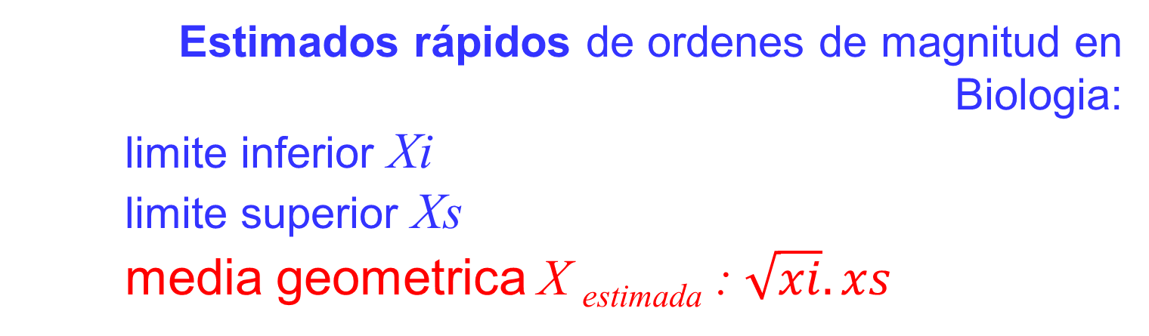
Clase 1- Operaciones numéricas básicas en Biología (biological numeracy)
Base de datos CONFIABLES en Biologia : BioNumbers website (http://bionumbers.hms.harvard.edu/)
BNID
Estimados rápidos de ordenes de magnitud en Biologia:
limite inferior Xi
limite superior Xs
media geometrica X _{estimada} : $\sqrt{xi}. xs$
guess reasonable upper and lower bounds to within a factor of 10.
media aritmética :resultados dominados por el limite superior-sobreestimación

Slide 3
Clase 1 Orden de magnitud vs aproximacion
“Order of magnitude” ~ means so only to within a factor of 10 (or in a different context it means “proportional”).
“Approximately” is indicated by the symbol ≈, and loosely means accurate to within a factor of 2 or so.
We usually write approximately because we know the property value indeed roughly but to better than a factor of 10 so ≈ is the correct notation and not ~.
In the cases where we only know the order of magnitude we will write the value only as an exponent 10^{x} without extraneous significant digits.

Slide 4
Clase 1 Grandes aproximaciones
1 Dalton (Da) = 1 g/mol ≈ 1,6 x 10⁻²⁴ g
1 nM aproximadamente 1 molécula por volumen bacteriano (1 μm³ = 1 fl= 10⁻¹⁵ l) o 10-10² para levaduras, 10³-10⁴ para células HeLa
1M aproximadamente 1/nm³
2-4 x 10⁶ proteínas /volumen celular
1ppm proteoma celular ≈ 5 nM
1 mg ADN ∼ 1 pmol segmentos de 1 kb longitud ≈ 10¹² moléculas
En condiciones estándar 1M partículas están ≈ 1 nm distancia entre si
Densidad del aire ≈ 1kg/m3
Densidad del agua [55 M] ≈ 1000 x densidad del aire ≈ 1000 kg/m³
50 mM osmolitos ≈ 1 atm presión osmotica
1k_{b}T ≈ 2,5 KJ/mol ≈ 0,6 kcal/mol ≈ 25meV ≈ 4pN nm ≈ 4x 10⁻²¹J
6kJ/mol sostienen una diferencia de concentración de 1 orden de magnitud [k_{b}T ln (10) ≈ 1,4 kcal/mol]
El movimiento a través de membrana esta asociado a 10-20 kJ/mol por cada carga neta debido a potencial de membrana
Hidrolisis de ATP en condiciones fisiológicas libera 20 k_{b}T ≈ 50 kJ/mol ≈ 12 kcal/mol ≈ 10⁻¹⁹ J
1litro O₂ libera ≈ 20kJ durante la respiración
Un pequeño metabolito difunde 1 nm en ∼ 1 ps

Slide 5
Clase 1 Cifras significativas
Las cifras significativas (o dígitos significativos) de un numero son aquellas que tienen un significado real o aportan alguna información
FCEIA - Universidad Nacional de Rosario Métodos Numéricos - LCC 2017

Slide 6
Clase 1 Cifras significativas
La precisión de la medida esta dada por su repetibilidad
La repetibilidad está dada por la desviación estándar o error estándar
El numero de cifras significativas serian indicativas de precisión. La incerteza de la ultima cifra seria indicativa de exactitud
La incerteza se reporta con 1 solo digito
Los errores sistemáticos no causan imprecisión, pero si inexactitud
it is usually a reasonable choice in reporting numbers in biology to use 2 significant digits

Slide 7
Clase 1 Cifras significativas
Cuando están expresados en notación científica, todos los dígitos se interpretan como significativos.

Slide 8
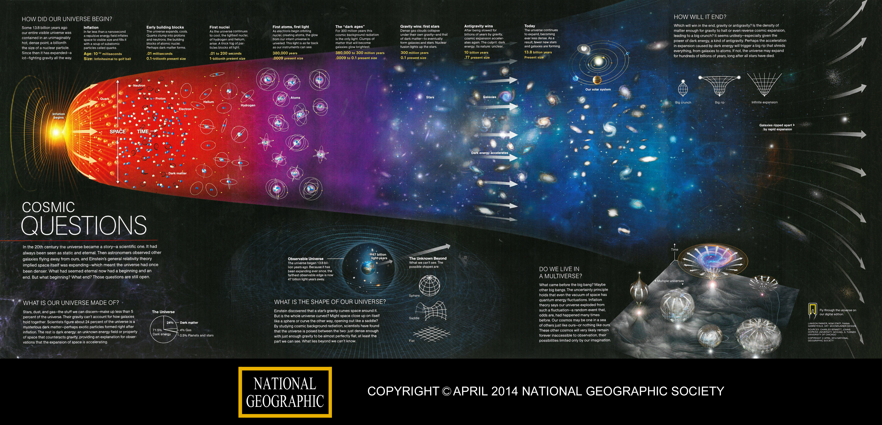
Clase 1- Ordenes de tamaño en el Universo

Slide 9
01- Ordenes de tamaño en el Universo

Slide 10
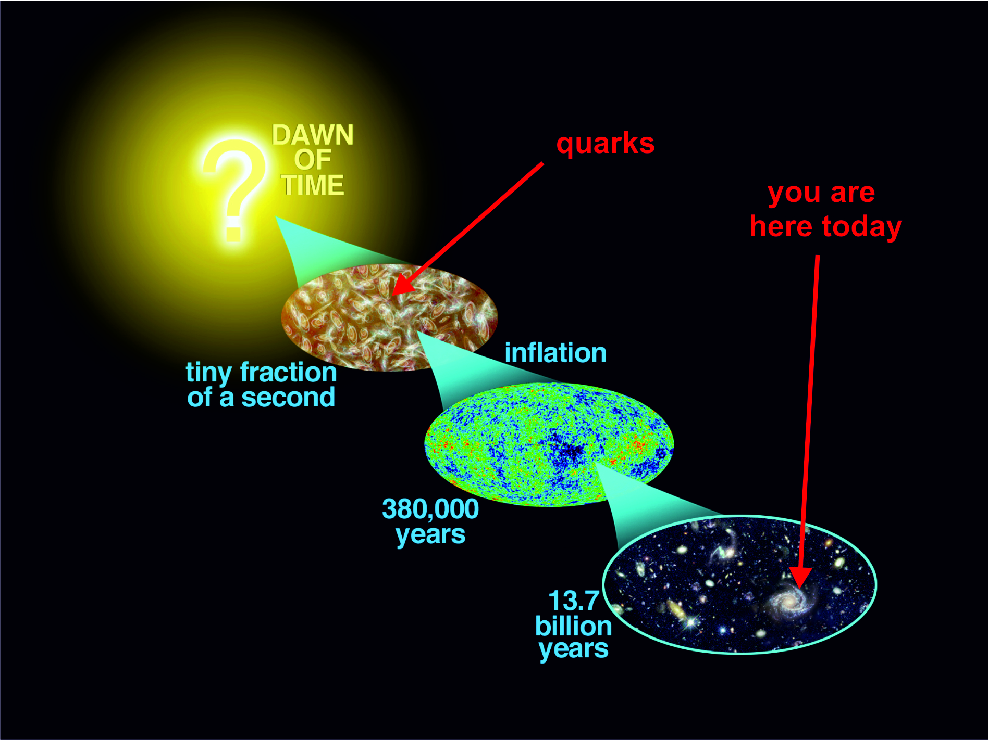
Quarks – came into existence when the Universe has existed for less than one second.
http://www.derekscope.co.uk/the-universe-20th/atoms/

Slide 11
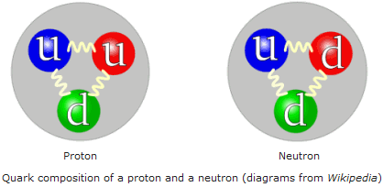
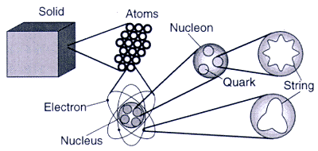
Clase 1 Elementos de estructura atómica
http://www.columbia.edu/cu/record/23/18/14.html

Slide 12
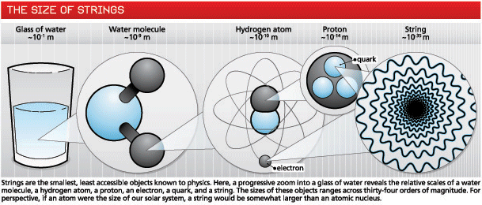
Clase 1 Elementos de estructura atómica: orígenes y una perspectiva de tamaño
10⁻¹ m
10⁻³⁵ m

Slide 13

Clase 1 Orígenes y una perspectiva de tamaño

Slide 14
Clase 2
Introducción a la Nanotecnología. Nuevos fenómenos asociados a la nanoescala (eléctricos, ópticos y químicos).

Slide 15
Clase 2. Introducción a la Nanotecnología. Definiciones básicas
Definición de Nanociencia:
“Estudio de los fenómenos y manipulación de materiales a escala atómica, molecular y macromolecular, donde las propiedades de los materiales difieren significativamente de aquellas a mayor escala” [evolución de disciplinas científicas mas tradicionales]
(Nanoscience and Nanotechnologies: opportunities and uncertainties, report by the Royal Society and The Royal Academy of Engineering, 2004, http://www.nanotec.org.uk)
Definición de Nanotecnologías:
“Diseño, caracterización, producción y aplicación de estructuras, dispositivos y sistemas, cuya forma y tamaño están controladas en la nano escala”
Materiales “bulk” (macro y micro escala): poseen propiedades físicas continuas
Materiales en la nano-escala: sus propiedades no se describen mediante física clásica
deben aplicarse principios de mecánica cuántica
sus propiedades pueden diferir considerablemente de aquellas en fase “bulk”

Slide 16
Clase 2. Introducción a la Nanotecnología. Definiciones básicas
Nanotecnologías: Aplicación de nanociencia a la resolución de cuestiones practicas. Objetivos industriales y comerciales. Todos los materiales podrían mejorarse con nanotecnología (costo/beneficio adicionado)
Ciencia interdisciplinaria: horizontal e integrativa,
cruza a las ciencias e ingenierías verticales
Tecnologías enabling (proveen las plataformas y herramientas para desarrollar productos) horizontales convergentes (juntan sectores previamente separados) que cruzan todos los sectores industriales verticales
G.L. Hornyak et al , Introduction to Nanoscience, CRC Press 2008

Slide 17
Clase 2 Nanotecnologia
Aun no existen consensos generales sobre la definición de términos básicos como “nanotecnología”, “nanomaterial”, “nanopartícula”, “nanoescala” (Bawa R. Regulating nanomedicine: can the FDA handle it? Curr Drug Deliv 2011;8(3):22734.)
Ni siquiera sobre esto…!:
Prefijo “nano [unidad 10⁻⁹ m]”: Latin (nano= enano) y no Griego (nanno= enano)
(11th General Conference on Weights and Measures, Sacha Loeve )
Por esta razón en este Curso tendremos en cuenta las siguientes definiciones:
De acuerdo al U.S. National Science and Technology Council, Nanotecnología es “la capacidad de controlar y re estructurar la materia a nivel atómico y molecular en el rango aproximado entre 1-100 nm, y de explotar aquellas propiedades y fenómenos a escala atómica o molecular, que sean diferentes a aquellas en fase bulk o de átomos por separado.” Idéntica definición emplean la U.S. National Nanotechnology Initiative (NNI) (http://www.nano.gov/), la Food and Drug Administration (FDA) y el National Cancer Institute (NCI).
De acuerdo a la European Comission (https://ec.europa.eu/programmes/horizon2020/en/h2020-section/nanotechnologies), Nanotecnología es “la ciencia y tecnología, que mediante la manipulación de átomos y moléculas en la nanoescala, ayudara a enfrentar desafíos sociales clave, tales como cambio climático, reducción de emisión de carbono, desarrollo de energías renovables, uso mas eficiente de recursos y abordar las necesidades medicas de la población en envejecimiento.

Slide 18
Clase 2 Nanotecnologia
La nanotecnología es habilitadora (“enabling”); esto significa que inicia otras tecnologías, procesos o productos. También los transforma en tecnologías con nuevas propiedades. Es una tecnología horizontal, lo que posibilita su aplicación a múltiples campos además de la industria. En términos generales no está encasillada en sectores industriales claramente distinguidos , ni se la identifica como un producto diferente, en la mayor parte de los mercados. Poseer las condiciones necesarias para ser reconocida por el mercado, es imprescindible para promover su comercialización.
Donde ocurre una excepción a la ausencia de reconocimiento de mercado, es justamente en sus aplicaciones a la medicina (nanomedicina)
Como tecnología disruptiva, la nanotecnología puede crear nuevos productos y mercados. Es, por lo tanto, proclive a la ocurrencia de un “ciclo de sobre expectación”, donde las expectativas suben para luego declinar en sub-estimación, antes de consolidarse . Durante ese camino, la nanotecnología puede ser la próxima “revolución industrial” o evolucionar hacia una decepción. En particular, el éxito en la comercialización y formación de mercado en nanomedicina, dependerá de como los participantes clave reaccionen a la variedad de retos que esta plantea.

Slide 19
Clase 2 Nanotecnologia
Retos a superar (ingreso al Mercado nanomedicina/nanobiotecnologia/nanobioingenieria)
contar con definiciones consensuadas de alcance global
contar con predicciones razonablemente confiables acerca del mercado nano y en particular del nanomedico
identificar las métricas apropiadas para las evaluaciones del mercado nano
conseguir adecuado retorno de inversión en nanomedicinas, durante el market recovery
enfocar correctamente, y superar los retos técnicos impuestos por la nanomedicina
obtener financiación durante y mas allá del economic recovery
contar con solidas estructuras de negocios en el campo de la nanomedicina
abordar adecuadamente los aspectos relativos a propiedad intelectual, regulatorios, legales, éticos, así como incertezas reglamentarias.
Estos retos pueden ser abrumadores, fundamentalmente porque muchos requieren sustanciales aportes de capital durante un tiempo en el que la recuperación económica de una recesión importante, es lento. A nivel global, y a pesar de los retos arriba señalados sin embargo, las inversiones en nanotecnologia y nanomedicina continúan creciendo.
Alencar MSM, Porter AL, Antunes AMS. Nanopatenting patterns in relation to product life cycle. Technol Forecast Soc Change 2007;74:166180.
Market Considerations for Nanomedicines and Theranostic Nanomedicines. Archie A. Alexander and Fabrice Jotterand. Chapter 25. X. Chen and S. Wong (Eds): Cancer Theranostics. © 2014 Elsevier Inc. All rights reserved.

Slide 20
Clase 2. Introducción a la Nanotecnología. Definiciones básicas
Escala nanométrica (nano-escala):
Extremo inferior: 1 nm (10⁻⁹m) (> que el tamaño atómico) = 3.5 átomos de Au (r_{covalente} 0.144 nm) (8 átomos H) (1 molécula glucosa)
Extremo superior: “fluido”: 100- 200-300 nm: lo importante es la aparición de nuevos fenómenos [cuánticos y biológicos] determinados por su tamaño (**!)
Por esta razón no se incluye un limite superior de tamaño en forma exacta
Los átomos individuales no son materiales en la nano-escala
Nanomaterial: objeto con al menos 1 dimensión en la nano-escala
Dimensión en la nano-escala | Tipo de nanomaterial
3 | Nanopartículas
2 | Nanotubos
1 | Films, capas, coberturas

Slide 21
Clase 2 Definición de nanomaterial
“Nanomaterial: material natural, incidental o manufacturado conteniendo partículas, en estado no-asociado, o como agregado, o aglomerado y donde mas del 50 % de las partículas en distribución de tamaño de numero, se hallan entre 1-100 nm”.European Commission (EU)‘s definition of Nanomaterials (European Commission 2011).
Principales elementos de la definición:
1. La presencia de partículas define a un material como “nanomaterial”: >50% de las partículas deben tener al menos 1 dimensión entre 1-100 nm.
2. Alternativamente, será un nanomaterial aquel que tenga mas de 60 m2/cm3 superficie especifica por unidad de volumen
3. Se incluye específicamente al grafeno
4. Se incluyen materiales naturales e incidentales, así como partículas manufacturadas .
5. Se incluyen agregados o aglomerados de tales partículas.
No se especifican métodos de medición; se recomiendan seleccionar los mas adecuados para cada ocasión.

Slide 22
Definición de nanomaterial
La definición de nanomaterial es la piedra angular de toda legislación, y si bien la misma no tiene carácter regulatorio, los fundamentos que sustentan su autoridad están descriptos por el Scientific Committee on Emerging and Newly Identified Health Risks (SCENIHR) en la publicación “Scientific Basis for the Definition of the Term “Nanomaterial”. En el mismo también se describen ambigüedades y dificultades pertinentes a esta definición. Las mismas pertenecen casi exclusivamente al ámbito biológico. Por ejemplo: definir un nanomaterial en función de poseer una o mas dimensiones en la nanoescala comprendida entre 1 y 100 nm, es insuficiente porque:
los nanomateriales pueden cambiar su forma (bajo radiación UV, o en el interior celular), o al interactuar con otros materiales en el entorno medioambiental.
frecuentemente partículas >100 nm exhiben propiedades “nano” : por ejemplo, son reconocidas y procesadas endociticamente por células eucariotas. En el ámbito de las aplicaciones terapéuticas como sistemas carriers de drogas, el limite superior de la nanoescala se halla en los 300-400 nm
(Kewal K. Jain, The Handbook of Nanomedicine, Third Edition 2017. Kewal K. Jain. Jain PharmaBiotech. Basel, Switzerland. Humana Press published by Springer Nature)

Slide 23
Clase 2. Introducción a la Nanotecnología. Definiciones básicas
Nanomaterial natural
Origen no intencional natural:
proteínas, AN, virus, nanopartículas producidas en erupciones volcánicas, etc.
Origen no intencional producidos por actividad humana:
nanopartículas de combustión diésel
Origen intencional: mediante un proceso de fabricación [incluidos en la definición nanotecnologías]
Nanomateriales
Ordenes relativos de tamaños (super general)
Uñas: 1 nm/s
Cabeza de alfiler: 10⁶ nm
Cabello humano: 8x10⁴ nm
ADN: 1-2 nm ancho
Transistor Pentium Core Duo processor: 45 nm

Slide 24
Clase 2. Introducción a la Nanotecnología. Propiedades de la materia en la nano-escala
Cambios en las propiedades de la materia en la nano-escala (respecto de fase “bulk”)
1) Energía: aparición de efectos cuánticos
Conductividad eléctrica
Color
Rigidez
Peso
2) Posibilidad de fabricación de materiales “átomo por átomo”: métodos bottom-up [autoensamblaje]
3) Elevada relación superficie/volumen
Los objetos de estudio de la nanociencia (base de la física, química, bioquímica) y los nanomateriales existen desde hace mucho tiempo. Lo novedoso es la aparición de poderosas técnicas de caracterización y de producción, que posibilitan la aplicación de nuevos materiales [nuevas propiedades capacidades, funciones] en múltiples campos industriales

Slide 25
Clase 2. Introducción a la Nanotecnología. Propiedades de la materia en la nano-escala. Nanomateriales naturales
Nanomateriales naturales: organización supramolecular = organización de átomos y moléculas en determinadas formas en la nano-escala [mas allá de la estructura química]
Solución a problemas complejos…mediante nano-materiales
1) Nanopartículas generadas por actividad volcánica/erosión natural
2) Minerales:
arcillas: nanoestructuradas (silicatos en capas 2D cristalinas [mica])
arcillas smecticas = montmorilonita (MMT) (enlaces débiles entre capas 20-200 nm diámetro).
c/ capa= 2 hojas silica (negativas) unidas por Li+, Na+, K+, Ca+2
agregados de capas = tactoides ≥1 nm espesor
hecrita
arcillas + H₂O = hinchazón intercapas [estabilidad de suelos, etc]
Structure of montmorillonite (Figure 1a) and a scheme (Figure 1b) to highlight the significant difference in length with respect to thickness of the layers

Slide 26
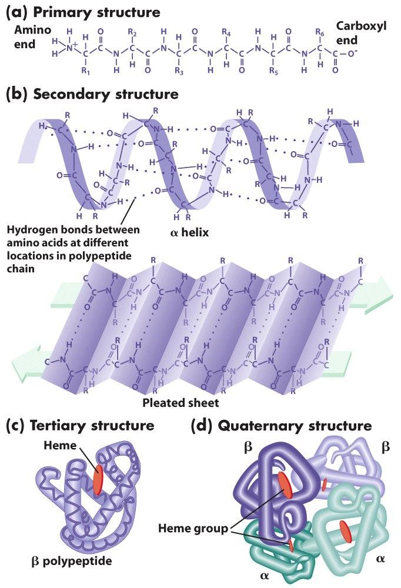
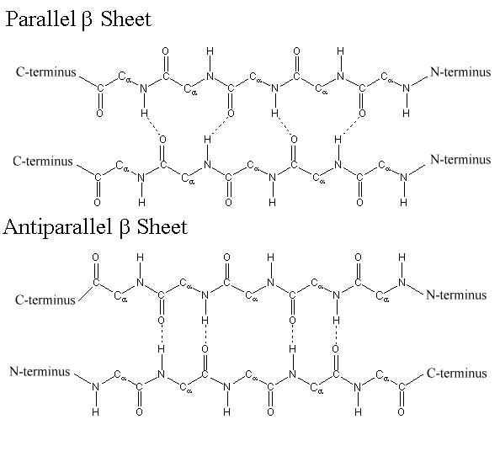
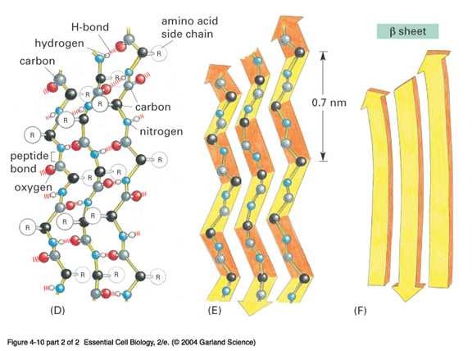
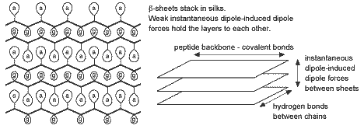
Clase 2. Introducción a la Nanotecnología. Propiedades de la materia en la nano-escala. Nanomateriales naturales
3) Coloides naturales: leche, sangre (líquidos), niebla (aerosol), gelatina (gel): nanopartículas dispersas en un medio dispersante liquido o gaseoso; sistema heterogéneo
nanopartículas dispersan la luz
4) Materiales naturales mineralizados: shells, corales, huesos.
Cristales de CaCO₃ auto-ensamblados con otros materiales naturales (polímeros), generando arquitecturas 3D en la nano-escala
5) Piel, plumas, cuernos, cabellos, garras, picos: contienen proteínas flexibles= queratina [↑ ↑ glicina, alanina: β sheets que se alinean, forman fibras, filamentos helicoidales/ enlaces intra e intermoleculares; cisteínas: S- S que aportan rigidez y fortaleza] , elastina, colágeno [↑ ↑ glicina: triples hélices flexibles]
6) Papel y algodón: celulosa (arreglo de fibras en nano-escala)
7) Alas de insectos: colores dependen de nano-estructuras que actúan como red de difracción e inducen iridiscencia: ej: capas de nano-esferas de silica Mariposa Morpho rhetenor: cristales fotónicos en las alas
8) Tela de araña: hilo de mayor fortaleza conocido: ∼ 5 veces > acero del mismo peso
[organización supramolecular en la nano-escala de fibroina]
9) Hoja de loto y similares: superficies “autolimpiantes” debido a su nano-estructura
10) Pie de gecko: superficie nanoestructurada que le permite escalar en vertical

Slide 27
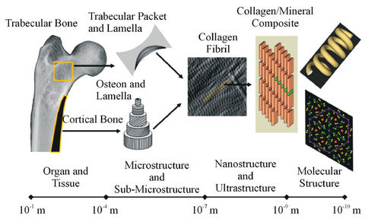
Clase 2. Introducción a la Nanotecnología. Propiedades de la materia en la nano-escala. Nanomateriales naturales
4) Materiales naturales mineralizados: shells, corales, huesos.
Cristales de CaCO₃ auto-ensamblados con otros materiales naturales (polímeros), generando arquitecturas 3D en la nano-escala

Slide 28
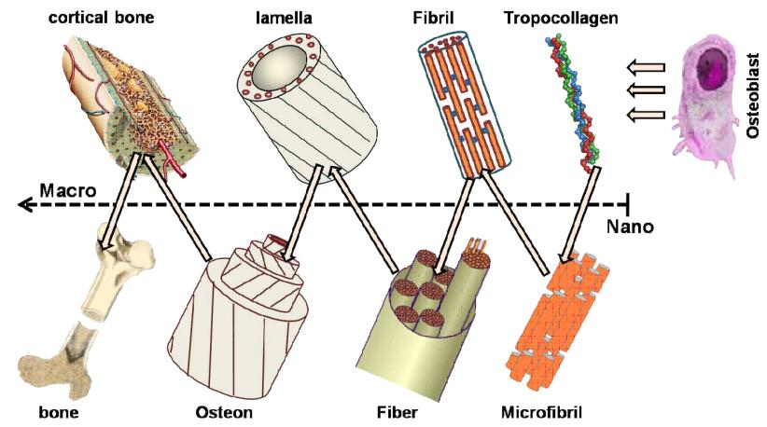
Clase 2. Introducción a la Nanotecnología. Propiedades de la materia en la nano-escala. Nanomateriales naturales
The multiscale hierarchical structure of cortical bone
Finite element 3D modeling of Mechanical Behaviour of Mineralized collagen Microfibril Article · Dec 2011 · Journal of applied biomaterials & biomechanics (JABB)

Slide 29
Clase 2. Introducción a la Nanotecnología. Propiedades de la materia en la nano-escala. Nuevos efectos en la nano-escala
Las propiedades físicas en la macro y micro escala se determinan sobre moles de moléculas, a las que se aplican las leyes newtonianas. En la nano-escala, las leyes newtonianas son reemplazadas por las leyes de la física cuántica: las propiedades físicas dependen del tamaño del material (además de las composición química y enlaces)
Propiedades físicas relevantes en la nano-escala:
Escasa relevancia de fuerza gravitacional (pequeña masa), dominancia de fuerzas electromagnéticas
Dualidad onda [función de onda- probabilidad posición]-partícula (electrones): a) Efecto túnel: penetración de e en regiones energéticas clásicamente prohibidas. En física cuántica, una nanopartícula tiene una probabilidad finita de atravesar una barrera de energía mayor (túnel virtual), siempre que la altura de la barrera (Energía potencial Ep) este en el orden de la λnanopartícula.

Slide 30
Clase 2. Introducción a la Nanotecnología. Propiedades de la materia en la nano-escala. Nuevos efectos en la nano-escala
a) The passage of a particle through a barrier in the traditional world: the
particle does not pass if Ec < Ep and the particle passes if Ec > Ep.
b) The passage of a particle through a barrier in the quantum world: the
probability of passage is not zero when Ec < Ep and the probability increases
with Ec to reach 1 when Ec = Ep.
Figure 2.1. An effect of quantum physics: the tunneling effect
Chapter 2. Some Science to Get You Started. The Necessary Toolkit
An Introduction to Nanoscience and Nanotechnology. Alain Nouailhat
Copyright 0 2008, ISTE Ltd.

Slide 31
Clase 2. Introducción a la Nanotecnología. Propiedades de la materia en la nano-escala. Nuevos efectos en la nano-escala
El efecto túnel es la base del funcionamiento del STM (Scanning Tunnelling Microscope, microscopia de efecto túnel), que permite obtener imágenes de superficies nanoestructuradas; el STM se usa también como instrumento de nanofabricación para mover átomos uno x uno
b) Confinamiento cuántico: en nanomateriales, los electrones no se mueven libremente, sino que se hallan confinados
c) Cuantización de energía: los electrones únicamente pueden existir en niveles discretos de energía (Q-dots)
d) Movimientos moleculares al azar (random): los movimientos moleculares ocurren debido a la Energía cinética (asumiendo T>0K), son ominipresentes y pueden estar en la escala del tamaño de nanoparticulas. Ej: movimiento Browniano
En la macroescala estos movimientos no se perciben.
e) Elevada relación superficie/volumen

Slide 32
Clase 2. Introducción a la Nanotecnología. Propiedades de la materia en la nano-escala. Nuevos efectos en la nano-escala
Propiedades químicas relevantes en la nano-escala:
Dado que los nanomateriales son clusters de átomos o moléculas, los enlaces químicos son relevantes
Enlaces intramoleculares (uniones químicas): iónicas, covalentes, metálicas
Enlaces intermoleculares (interacciones físicas/no introducen cambios en estructuras químicas): interacción ion-ion, ion-dipolo, Van der Waals, -H-, interacción hidrofóbica, fuerzas repulsivas (estéricas)

Slide 33
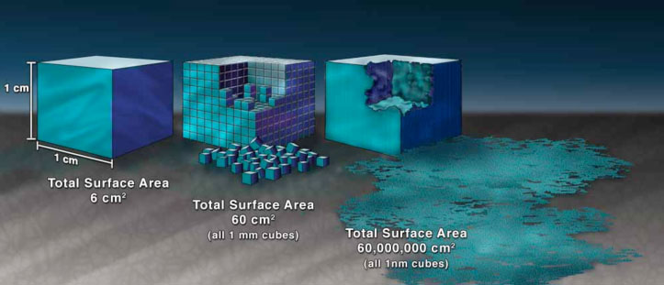
Clase 2. Introducción a la Nanotecnología. Propiedades de la materia en la nano-escala. Nuevos efectos en la nano-escala
Propiedades superficiales relevantes en la nano-escala:
Elevada área superficial (interfase) especifica
Tamaño lado de cubo | Numero de cubos | Área superficial total
1 m | 1 | 6 m²
0.1 m | 10³ | 60 m²
10⁻²m | 10⁶ | 600 m²
10⁻³m | 10⁹ | 6000 m²
10⁻⁹m | 10²⁷ | 6 x 10⁹ m²= 6000km²
interfase
A+B→C

Slide 34
Clase 2. Introducción a la Nanotecnología. Propiedades de la materia en la nano-escala. Nuevos efectos en la nano-escala
Importancia de átomos en superficie
Reactividad catalítica
Resistividad eléctrica
Adhesión
Almacenamiento gaseoso
Reactividad química/detección
Adsorción
Punto de fusión:
Pf (nanomateriales) < Pf (materiales bulk)
> átomos en interfase
A+B→C
Forma: a = V, la forma determina la extensión de la interfase: cilindros, esferas, cubos
Energía superficial: los átomos o moléculas en la interfase son mas reactivos que los internos (inestables, > E_{superficial}, > tendencia a agregarse): los nanomateriales son inherentemente inestables: tenderán espontáneamente a minimizar su elevada E_{superficial} = γ
Agregación/aglomeración: una forma de reducir γ (aditiva)

Slide 35
Clase 2. Introducción a la Nanotecnología. Propiedades de la materia en la nano-escala. Nuevos efectos en la nano-escala
Reacciones donde las propiedades superficiales son importantes:
Catálisis: excluyendo las enzimas, los catalizadores comunes son menos eficientes y consisten en su mayoría en partículas metálicas fijas en una superficie de oxido, sometidas a un flujo de reactivos a alta T (para reducir el envenenamiento catalítico causado por la ocupación de sitios activos por el CO atmosférico)
La superficie activa (SA) (área sobre la que ocurre la catálisis) es un parámetro critico [enorme para los nanomateriales]. A > SA, > reactividad
La organización espacial de los sitios activos es otro parámetro critico
Industrias: química, petróleo, automotor, farmacéutica, alimentos
Beneficios medioambientales
Au bulk: metal noble, no toxico, resistente a oxidación/ataques químicos
Nanopartículas Au: son catalíticas (usadas sobre soportes de óxidos) > metales de transición Pt*, Rh, Pd* [*convertidores catalíticos automóviles-tóxicos, raros, costosos]

Slide 36
Clase 2. Introducción a la Nanotecnología. Propiedades de la materia en la nano-escala. Nuevos efectos en la nano-escala
Detección de analitos en mezclas complejas (por sensores químicos, biosensores y microarrays): igual que en catálisis, la detección ocurre sobre interfases materiales.
↑↑velocidad, selectividad, exactitud
↓↓limites de detección
Propiedades (bioquímicas/químicas) superficiales especificas en sitios activos
“Empaquetamiento” muchos sitios de detección en el mismo dispositivo: detección de múltiples analitos: multiplex-detection devices
nanomateriales en zona de detección

Slide 37
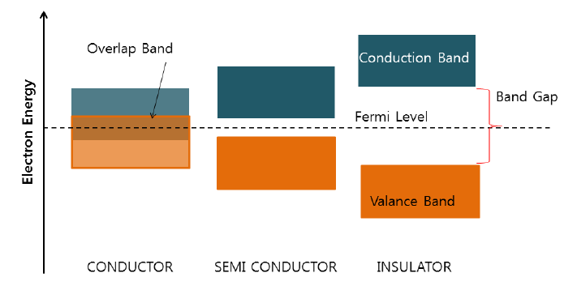
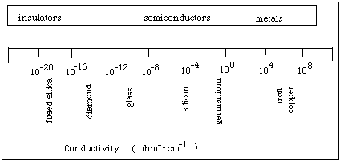
Clase 2. Introducción a la Nanotecnología. Propiedades de la materia en la nano-escala. Nuevos efectos en la nano-escala
Propiedades eléctricas relevantes en la nanoescala
Conductores
Semiconductores
Aislantes
Materiales
http://matse1.matse.illinois.edu/sc/prin.html
Eg∼ energía térmica
Eg∼ pocos ev
par hoyo-e

Slide 38
Clase 2. Introducción a la Nanotecnología. Propiedades de la materia en la nano-escala. Nuevos efectos en la nano-escala Confinamiento cuántico
Confinamiento cuántico:
↑↑ Eg
overlap entre bandas metálicas→ bandgap
metales (BULK)
↓
Semimetales
(NANO)
NANO: Corrimiento al azul en absorción de luz y en fluorescencia emitida
Las propiedades ópticas de semiconductores en la nano-escala pueden regularse de acuerdo al tamaño de nanopartícula
Semiconductor
Quantum dot
Atomo
Materiales con propiedades eléctricas excepcionales:
fullerenos y nanotubos de C, supercapacitores [no siguen ley de Ohm]

Slide 39
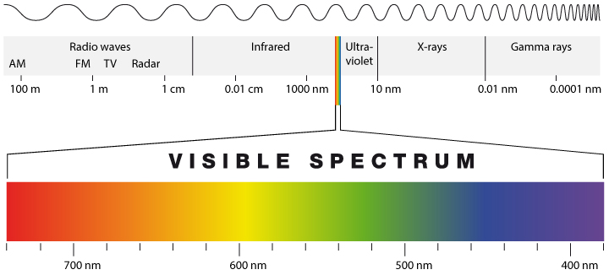
Clase 2 Espectro electromagnético: la luz y su comportamiento
https://www.chromacademy.com/lms/sco736/02-The-Electromagnetic-Spectrum.html?fChannel=22&fCourse=97&fSco=736&fPath=sco736/02-The-Electromagnetic-Spectrum.html

Slide 40
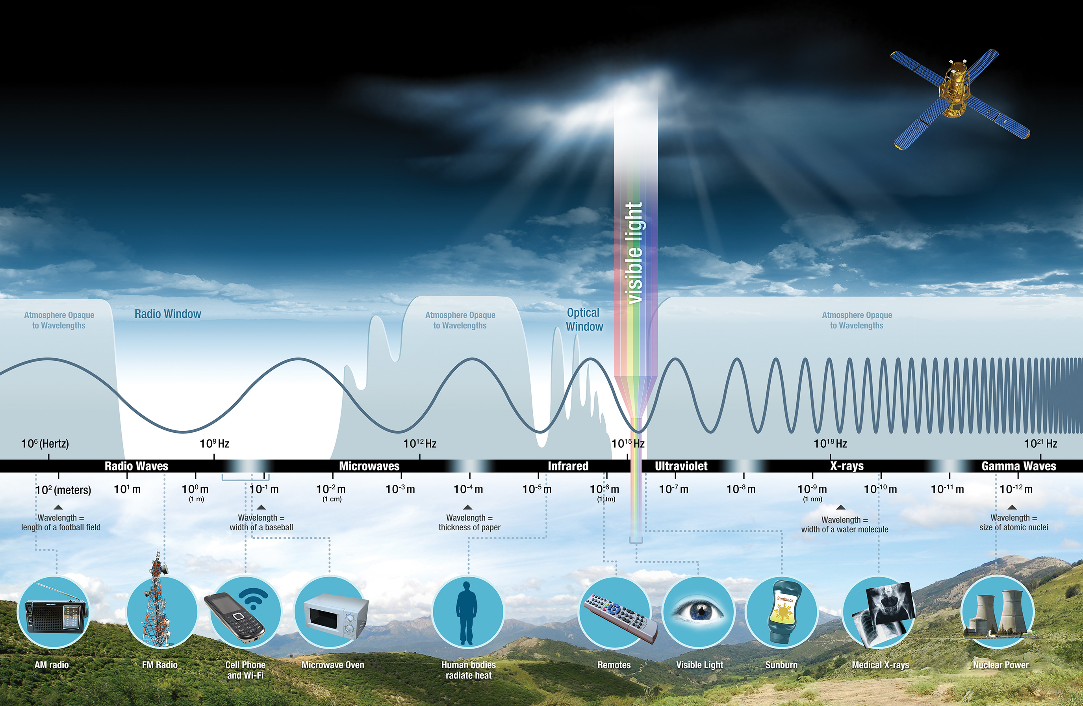
Clase 2 espectro electromagnético
https://science.nasa.gov/ems/01_intro

Slide 41
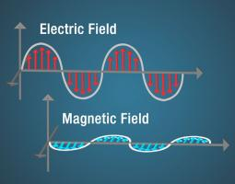
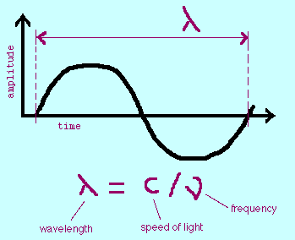
Clase 2 Anatomía de las ondas electromagnéticas
Electromagnetic waves differ from mechanical waves in that they do not require a medium to propagate. This means that electromagnetic waves can travel not only through air and solid materials, but also through the vacuum of space.
https://science.nasa.gov/ems/02_anatomy

Slide 42
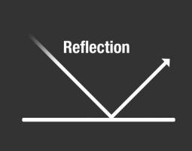
Clase 2 Comportamientos de la luz
reflexion
Reflection is when incident light (incoming light) hits an object and bounces off. Very smooth surfaces such as mirrors reflect almost all incident light.
The color of an object is actually the wavelengths of the light reflected while all other wavelengths are absorbed. Color, in this case, refers to the different wavelengths of light in the visible light spectrum perceived by our eyes. The physical and chemical composition of matter determines which wavelength (or color) is reflected.
This reflective behavior of light is used by lasers onboard NASA's Lunar Reconnaissance Orbiter to map the surface of the Moon. The instrument measures the time it takes a laser pulse to hit the surface and return. The longer the response time, the farther away the surface and lower the elevation. A shorter response time means the surface is closer or higher in elevation. In this image of the Moon's southern hemisphere, low elevations are shown as purple and blue, and high elevations are shown in red and brown.

Slide 43
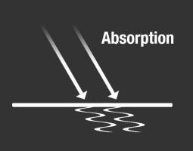
Clase 2 Comportamientos de la luz
absorcion
Absorption occurs when photons from incident light hit atoms and molecules and cause them to vibrate. The more an object's molecules move and vibrate, the hotter it becomes. This heat is then emitted from the object as thermal energy.
Some objects, such as darker colored objects, absorb more incident light energy than others. For example, black pavement absorbs most visible and UV energy and reflects very little, while a light-colored concrete sidewalk reflects more energy than it absorbs. Thus, the black pavement is hotter than the sidewalk on a hot summer day. Photons bounce around during this absorption process and lose bits of energy to numerous molecules along the way. This thermal energy then radiates in the form of longer wavelength infrared energy.
Thermal radiation from the energy-absorbing asphalt and roofs in a city can raise its surface temperature by as much as 10° Celsius. The Landsat 7 satellite image below shows the city of Atlanta as an island of heat compared to the surrounding area. Sometimes this warming of air above cities can influence weather, which is called the "urban heat island" effect.

Slide 44
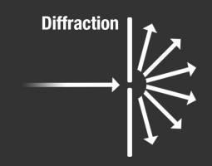
Clase 2 Comportamientos de la luz
difraccion
Diffraction is the bending and spreading of waves around an obstacle. It is most pronounced when a light wave strikes an object with a size comparable to its own wavelength. An instrument called a spectrometer uses diffraction to separate light into a range of wavelengths—a spectrum. In the case of visible light, the separation of wavelengths through diffraction results in a rainbow.
A spectrometer uses diffraction (and the subsequent interference) of light from slits or gratings to separate wavelengths. Faint peaks of energy at specific wavelengths can then be detected and recorded. A graph of these data is called a spectral signature. Patterns in a spectral signature help scientists identify the physical condition and composition of stellar and interstellar matter.

Slide 45
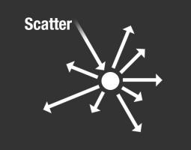
Clase 2 Comportamientos de la luz
scattering
Scattering occurs when light bounces off an object in a variety of directions. The amount of scattering that takes place depends on the wavelength of the light and the size and structure of the object.
The sky appears blue because of this scattering behavior. Light at shorter wavelengths—blue and violet—is scattered by nitrogen and oxygen as it passes through the atmosphere. Longer wavelengths of light—red and yellow—transmit through the atmosphere. This scattering of light at shorter wavelengths illuminates the skies with light from the blue and violet end of the visible spectrum. Even though violet is scattered more than blue, the sky looks blue to us because our eyes are more sensitive to blue light.
Aerosols in the atmosphere can also scatter light. NASA's Cloud-Aerosol Lidar and Infrared Pathfinder Satellite Observation (CALIPSO) satellite can observe the scattering of laser pulses to "see" the distributions of aerosols from sources such as dust storms and forest fires. The image below shows a volcanic ash cloud drifting over Europe from an eruption of Iceland's Eyjafjallajökull Volcano in 2010

Slide 46
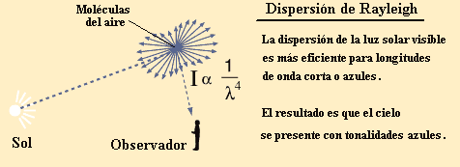
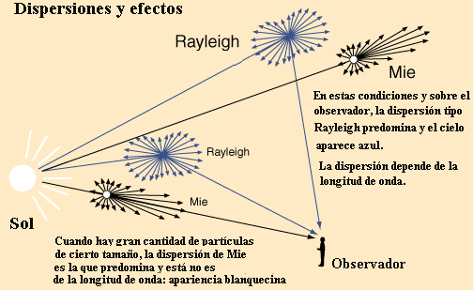

Clase 2 Comportamientos de la luz
scattering
Cielo azul más arriba del horizonte (dispersión de Rayleigh) frente a cielo blanquecino y nubes blancas (dispersión de Mie).
http://hyperphysics.phy-astr.gsu.edu/hbasees/atmos/blusky.html

Slide 47
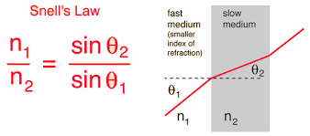
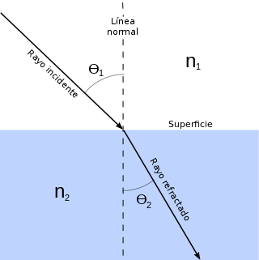
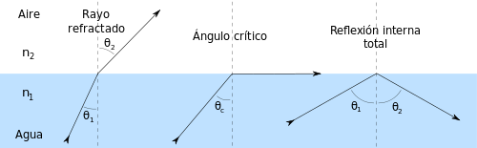

Clase 2 Comportamientos de la luz
refraccion
Refraction is when light waves change direction as they pass from one medium to another. Light travels slower in air than in a vacuum, and even slower in water. As light travels into a different medium, the change in speed bends the light. Different wavelengths of light are slowed at different rates, which causes them to bend at different angles.

Slide 48
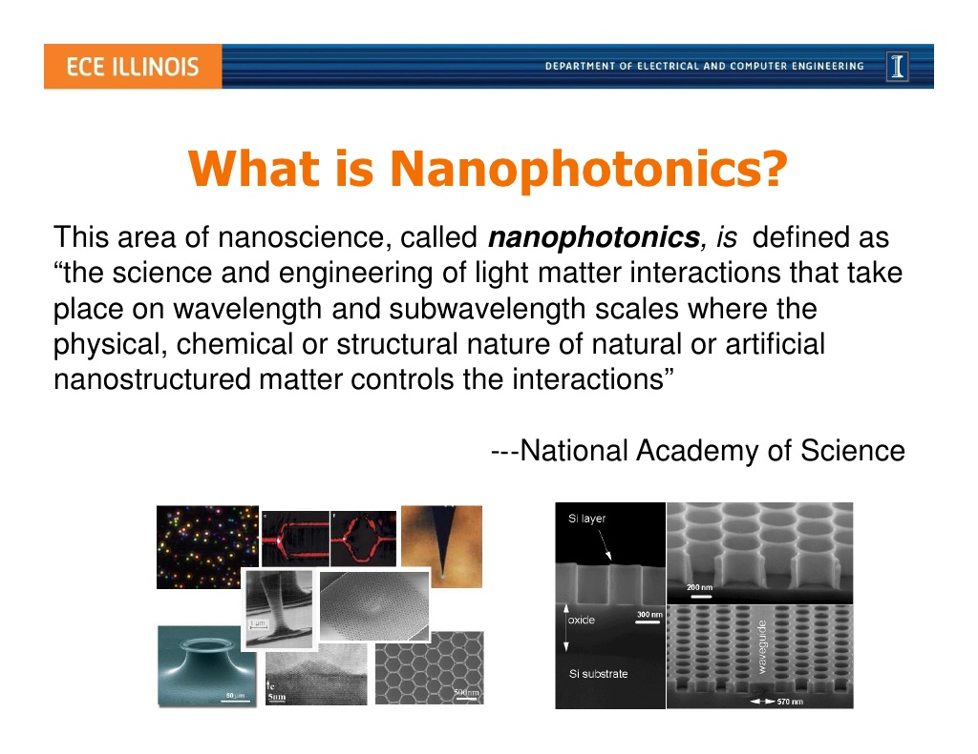
Confinamiento cuántico de la luz y de electrones
Nanophotonics deals with the interaction of light with matter at a nanometer scale
increased control over the flow of light at length scales smaller than the wavelength
Logan Liu. Micro and Nanotechnolgy Lab

Slide 49
Clase 2 . Introducción a la Nanotecnología. Propiedades de la materia en la nano-escala. Nuevos efectos en la nano-escala Confinamiento cuántico
Confinamiento cuántico de la luz y de electrones
Fotones: cristales fotónicos: confinamiento 1D (pueden existir 2 y 3 D también)
Confinamiento cuántico
Coupling fotones-electrones: localized-SPR
Electrones (u hoyos+): Qdots: confinamiento 3D

Slide 50
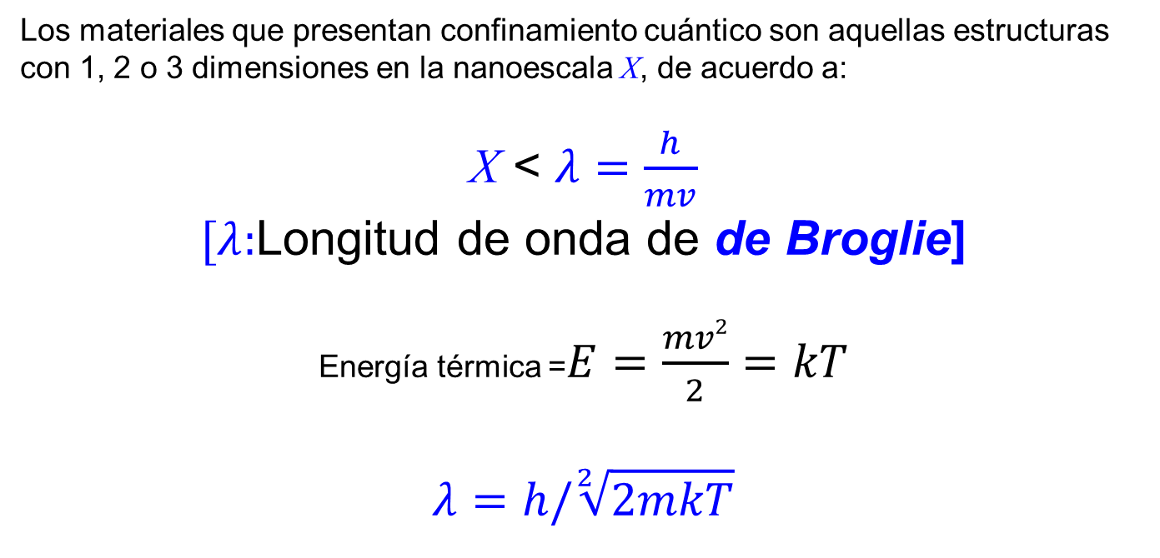
Clase 2 . Introducción a la Nanotecnología. Propiedades de la materia en la nano-escala. Nuevos efectos en la nano-escala Confinamiento cuántico
Confinamiento cuántico de la luz y de electrones
Los materiales que presentan confinamiento cuántico son aquellas estructuras con 1, 2 o 3 dimensiones en la nanoescala X, de acuerdo a:
X < $λ=\frac{h}{mv}$
$[λ:$Longitud de onda de de Broglie]
Energía térmica =$E=\frac{mv2}{2}=kT$
$$λ=h/\sqrt[2]{2mkT}$$
Confinamiento cuántico efectivo: X < 10 nm

Slide 51
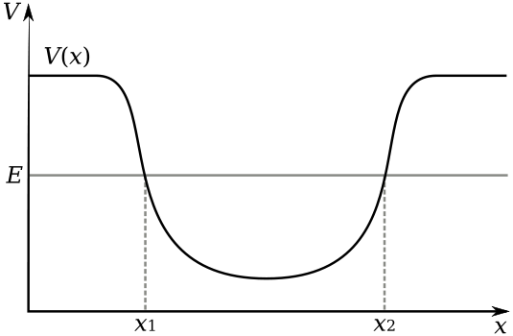
Clase 2 . Introducción a la Nanotecnología. Propiedades de la materia en la nano-escala. Nuevos efectos en la nano-escala Confinamiento cuántico
A generic potential energy well.
A potential well is the region surrounding a local minimum of potential energy. Energy captured in a potential well is unable to convert to another type of energy (kinetic energy in the case of a gravitational potential well) because it is captured in the local minimum of a potential well. Therefore, a body may not proceed to the global minimum of potential energy, as it would naturally tend to due to entropy.
Energy may be released from a potential well if sufficient energy is added to the system such that the local maximum is surmounted. In quantum physics, potential energy may escape a potential well without added energy due to the probabilistic characteristics of quantum particles; in these cases a particle may be imagined to tunnel through the walls of a potential well.
The graph of a 2D potential energy function is a potential energy surface that can be imagined as the Earth's surface in a landscape of hills and valleys. Then a potential well would be a valley surrounded on all sides with higher terrain, which thus could be filled with water (e.g., be a lake) without any water flowing away toward another, lower minimum (e.g. sea level).
In the case of gravity, the region around a mass is a gravitational potential well, unless the density of the mass is so low that tidal forces from other masses are greater than the gravity of the body itself.
A potential hill is the opposite of a potential well, and is the region surrounding a local maximum.

Slide 52
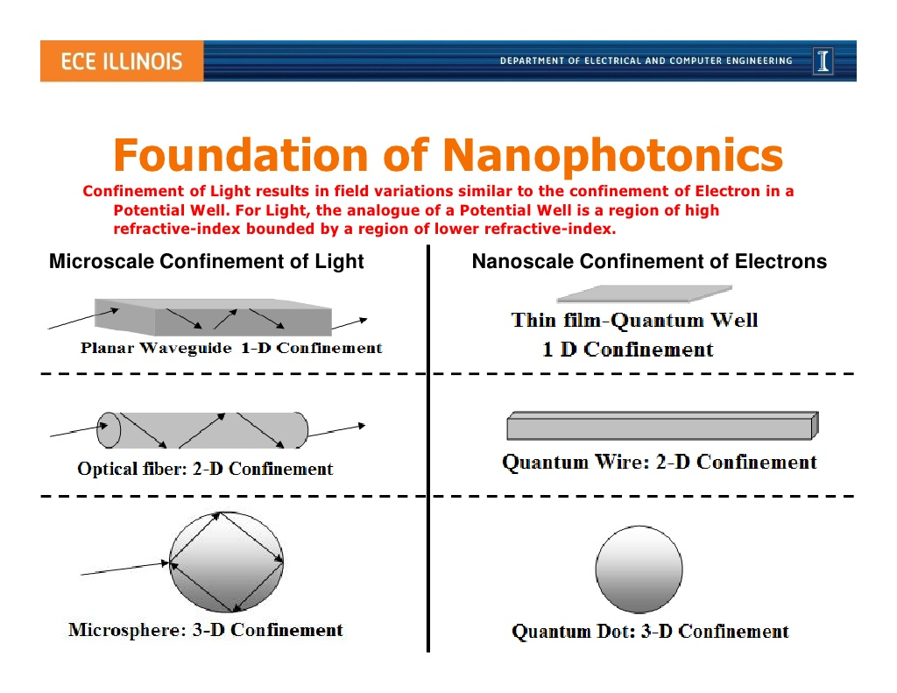
Confinamiento cuántico de la luz y de electrones
Se propaga libremente en 2D
Pozo cuántico
Se propaga libremente en 1D
Cable cuántico
NO Se propaga libremente
Punto cuántico

Slide 53
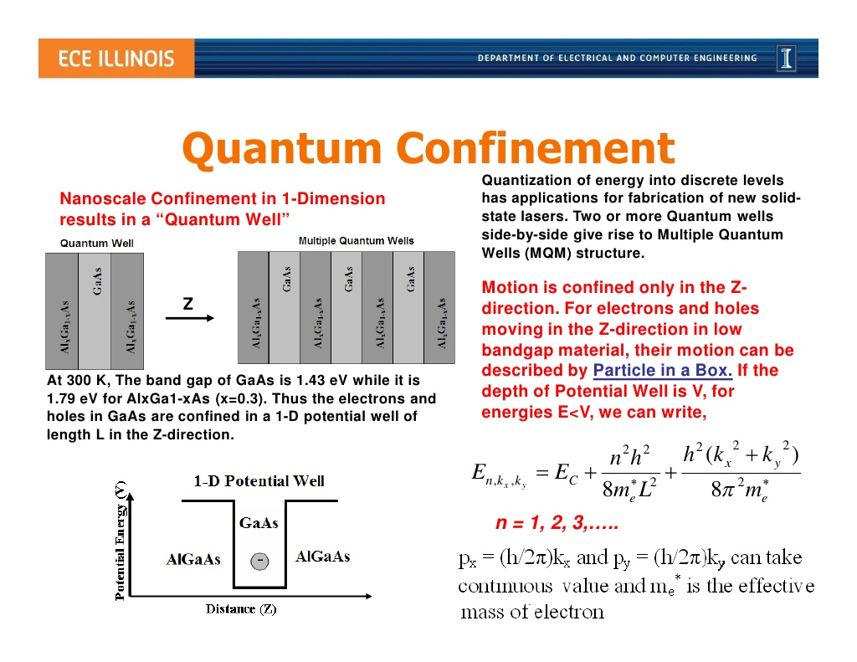
Confinamiento cuántico de la luz y de electrones

Slide 54
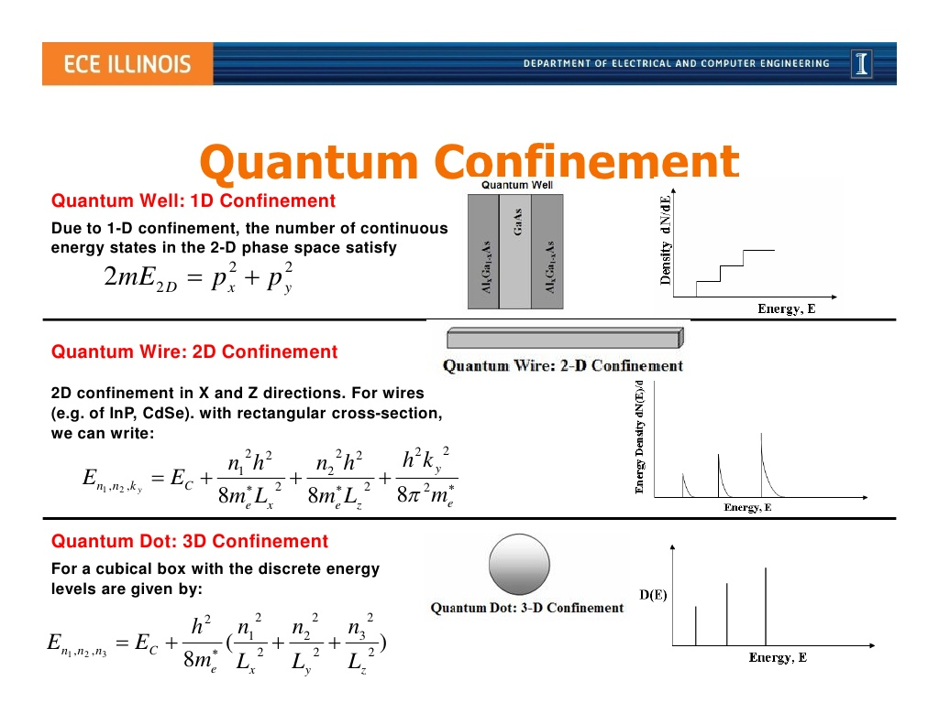

Slide 55
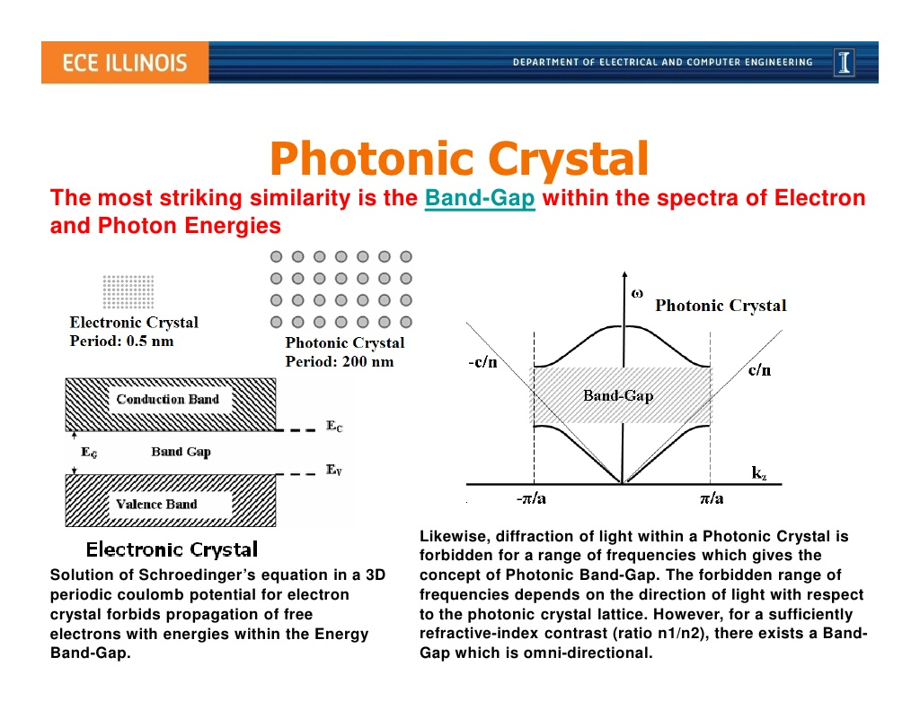
Confinamiento cuántico de la luz: aparición de band gap y de estados discretos

Slide 56
Bio-inspired sensors based on photonic structures of Morpho butterfly wings: a review Qingsong Li,a Qi Zeng,a Lei Shi,b Xiaohua Zhangc and Ke-Qin Zhang*Journal of Materials Chemistry C2016
Fig. 1 (a) The image of a typical Morpho didius butterfly, (b) optical image of the scales, (c) the cover scale and the ground scale. Inset: The optical image of a single cover scale, (d) SEM image from the top view of a cover scale, (e) the SEM image of the ground scale, and (f) the TEM image of the ground scale.

Slide 57
Clase 2. Introducción a la Nanotecnología. Propiedades de la materia en la nano-escala. Nanomateriales naturales
Colores estructurales ≠ colores pigmentarios
Fourth and concluding report [FA8655-06-1-3027] – Butterflies: photonic crystals on the wing Doekele G. Stavenga Department of Neurobiophysics, University of Groningen, the Netherlands
Fig. 7. The dorsal wings of the tropical butterfly Morpho didius have a striking blue color (a) due to multilayer interference reflection. Upon oblique illumination (b), outside the angle of interference reflection, a light brown pigmentation in the wing scales becomes visible; note the so-called eyes at the under wings, which are often quite marked in other butterflies, but with natural, wide-angle illumination they are completely swamped by the interference reflection in Morpho butterflies

Slide 58
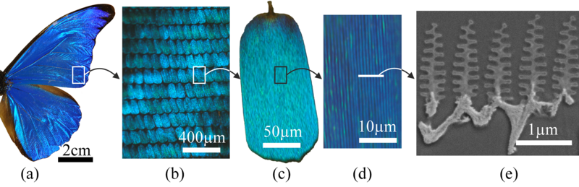
Clase 2 Colores estructurales ≠ colores pigmentarios
La periodicidad (alternancia zonas de distinto índice de refracción) del cristal fotónico debe estar en el orden de λ/2 [para el visible entre 200 y 350 nm]
The nanostructures are mainly responsible for the scattering of the light in Blue Morpho butterfly
All structurally coloures species [butterflies and moths (Lepidoptera)] are appropriately nanostructured to produce visible colours by coherent scattering, i.e. differential interference and reinforcement of scattered, visible wavelengths.
Habrá λ “prohibidas”= gaps fotónicos
https://asknature.org/strategy/wing-scales-cause-light-to-diffract-and-interfere/#.Wp_gGujOXIU

Slide 59
Nanofabrication and coloration study of artificial Morpho butterfly wings with aligned lamellae layers Sichao Zhang & Yifang ChenPublished: 18 November 2015
Structural color is frequently seen in butterflies1–5, beetles6 , and sea animals7,8, etc. Among them, the most widely cited examples are the Morpho butterflies9–12, living in South America. The coloration of the butterfly wings exhibits a number unique features such as broad blue iridescence, brilliant luster, speckle-like aspects, high resistance to discoloration, high sensitivity to environment and angle independent spectra13,14. Since the first observation of the inside structure with powerful scanning electron microscope (SEM)15, substantial researches on the origin of the coloration by the elaborate nanostructures in Morpho butterfly wings have been widely conducted16–18, driven by extensively potential applications. The anticipated applications include iridescent textile apparel19, functional coatings20, unmatchable color security coding21, efficient solar cells22, highly selective gas sensors23,24, chemical sensors with excellent sensitivity and selectivity25,26 and high-speed infrared imaging devices27,28, etc. The key to the success in interpreting the coloration precisely is to establish a reliable technical methodology for the architecture of the periodical structure on the micro- and nanoscale on butterfly wing scale, which is also an inevitable step toward its applications in daily life. As schematically shown by the original architecture in Fig. 1a, the wing scale is covered with parallel ridges with random heights from each other. Presenting on the sidewall of each ridge is actually lamellar structure consisting of alternate layers of cuticle and air. Such kind of nanostructures has been a daunting challenge in replication because of the 3D variations in the profile. Even though, numerous attempts have been reported. Saito et al.29,30 and Chung et al.31 mimicked the blue color with wide angular viewing by multilayer deposition of TiO2/SiO2 on irregular substructure. Watanabe et al.32 fabricated replica of Morpho butterfly scales and observed blue color reflection by using focused-ion-beam chemical-vapor-deposition (FIB-CVD). Huang et al.33, Zhang et al.34–36, Kang et al.37

Slide 60
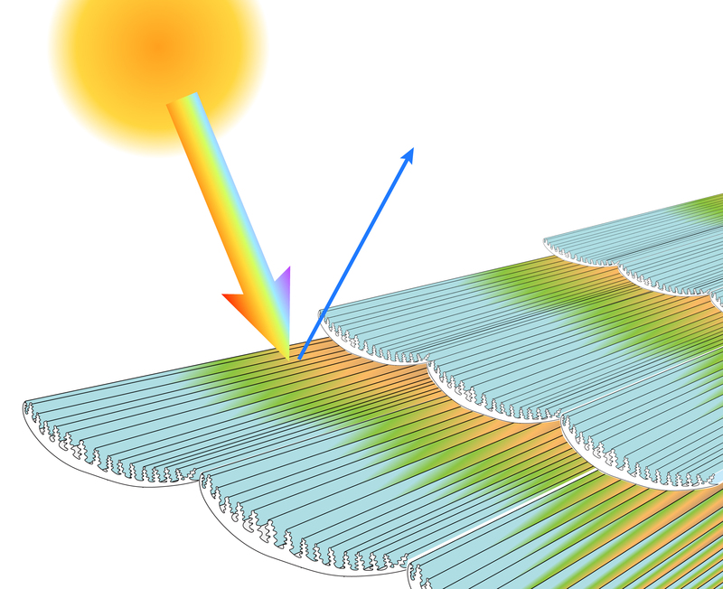
Clase 2 Colores estructurales ≠ colores pigmentarios
Created by Emily Harrington of eh illustration, http://www.ehillustration.com.
https://asknature.org/strategy/wing-scales-cause-light-to-diffract-and-interfere/#.Wp_gGujOXIU

Slide 61
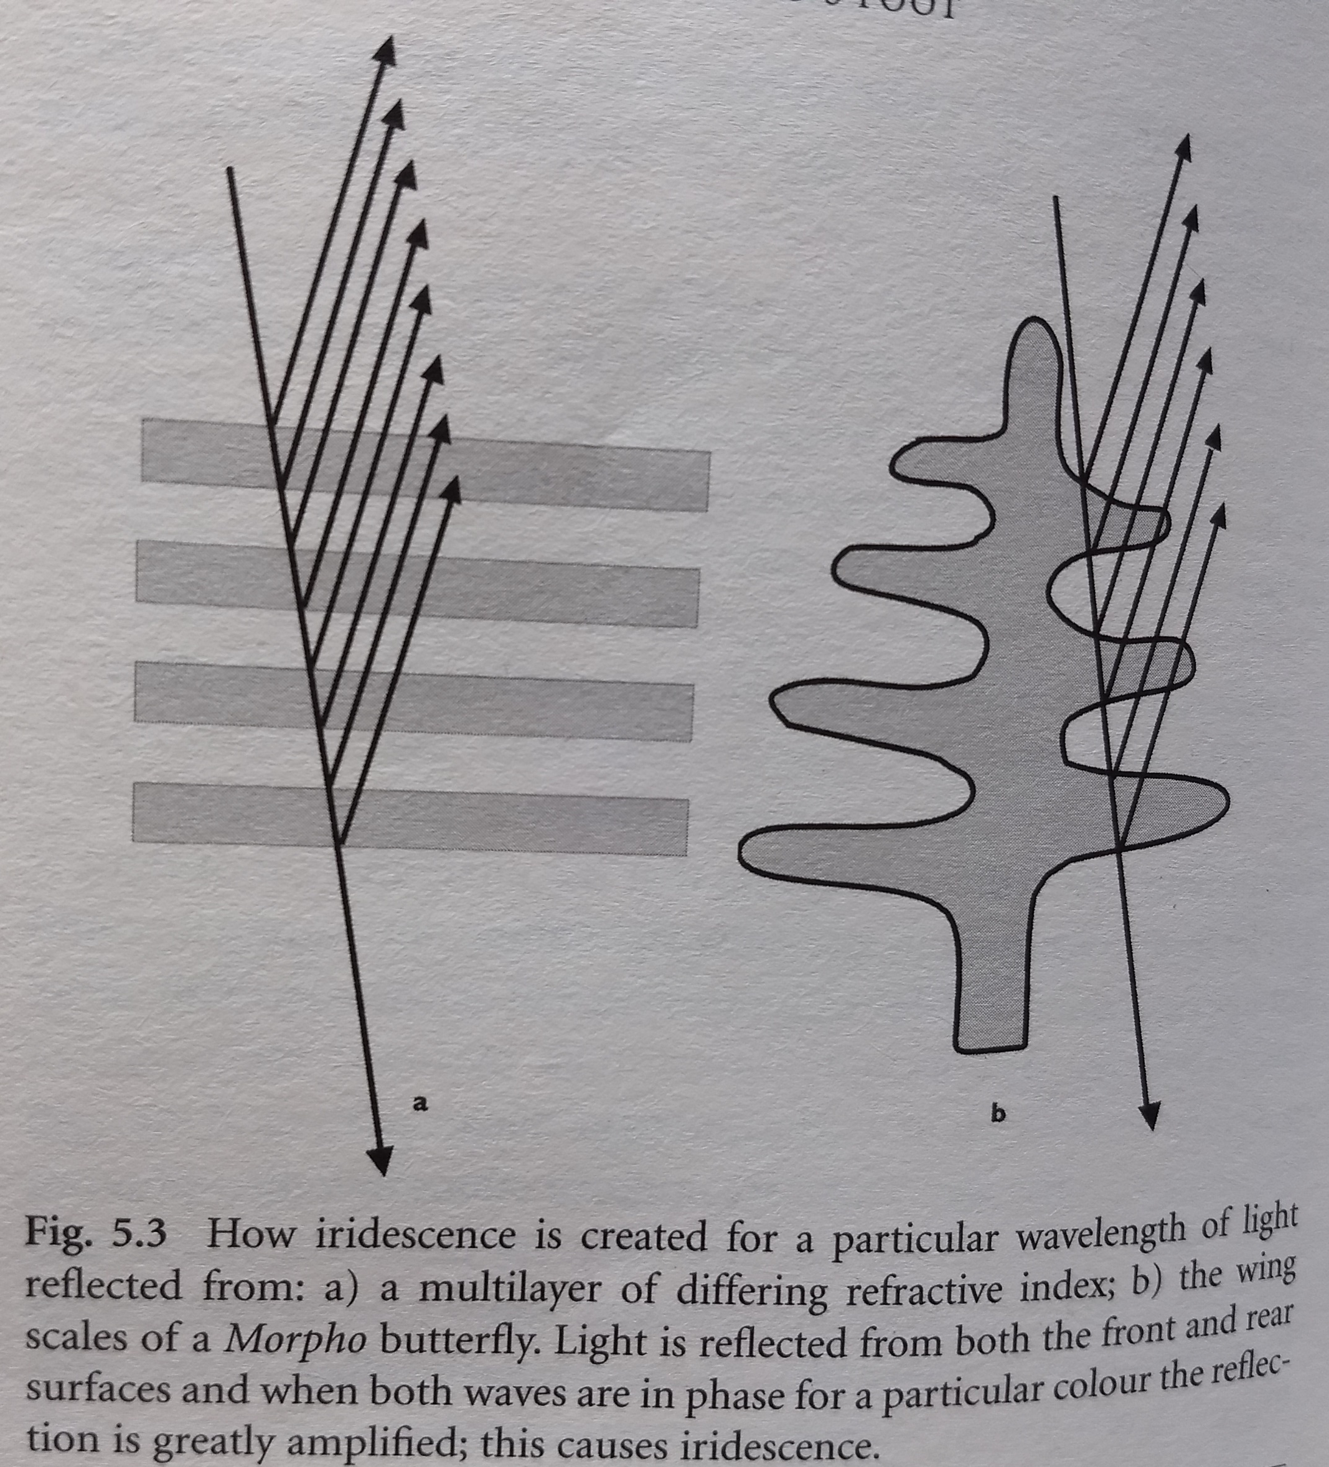
Clase 2 . Introducción a la Nanotecnología. Propiedades de la materia en la nano-escala. Nanomateriales naturales
Colores estructurales ≠ colores pigmentarios
Fourth and concluding report [FA8655-06-1-3027] – Butterflies: photonic crystals on the wing Doekele G. Stavenga Department of Neurobiophysics, University of Groningen, the Netherlands
Fig. 8. Diagram explaining the blue iridescent coloration of Morpho wings (similar phenomena occur in pierid wings in the ultraviolet). A scale ridge forming a multilayer stack reflects an incident light wave in principle according to Snell’s law, but the light wave is diffracted in a plane, because the width of the ridge is in the order of the wavelength of light.

Slide 62
Clase 2 Colores estructurales ≠ colores pigmentarios
https://asknature.org/strategy/wing-scales-cause-light-to-diffract-and-interfere/#.Wp_hZOjOXIU
<iframe width="800" height="450" src="https://www.youtube.com/embed/x4I9mmd-2Rc" frameborder="0" allow="autoplay; encrypted-media" allowfullscreen></iframe>

Slide 63
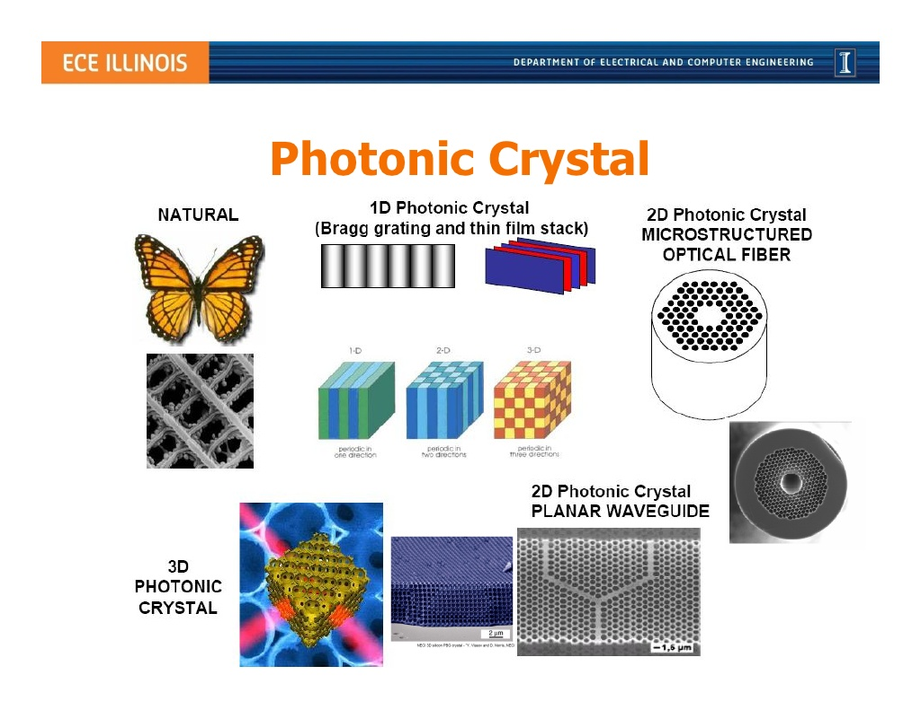

Slide 64
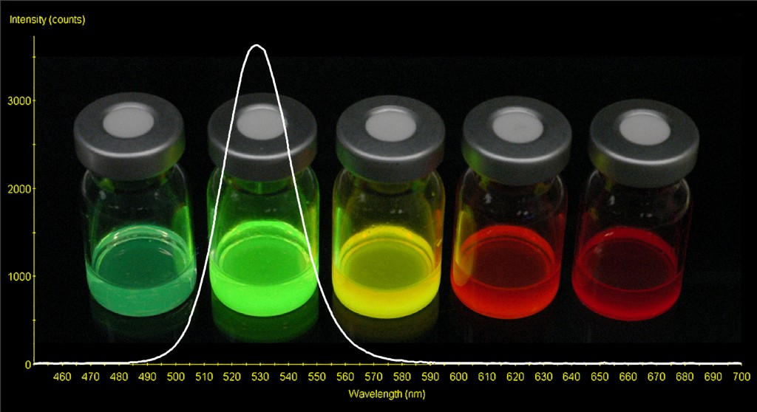
Clase 2 Introducción a la Nanotecnología. Propiedades de la materia en la nano-escala. Quantum dots
http://physicsopenlab.org/2015/11/20/quantum-dots-a-true-particle-in-a-box-system/

Slide 65
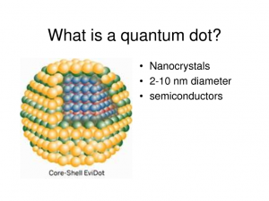
Clase 2. Introducción a la Nanotecnología. Propiedades de la materia en la nano-escala. Quantum dots
A quantum dot (QD) is a crystal of semiconductor material whose diameter is on the order of several nanometers – a size which results in its free charge carriers experiencing “quantum confinement” in all three spatial dimensions. The electronic properties of quantum dots are intermediate between those of bulk semiconductors and of discrete molecules and closely related to their size and shape. This allows properties such as the band gap, emission color, and absorption spectrum to be highly tuneable, as the size distribution of quantum dots can be controlled during fabrication. For example, the band gap in a quantum dot, which determines the frequency range of emitted light, is inversely related to its size. In fluorescent dye applications, the frequency of emitted light increases as the size of the quantum dot decreases, shifting the color of emitted light from red to violet.
The small quantum dots, such as nanocrystalline semiconductors in a colloidal solution, have dimensions between 2 and 10 nanometers, corresponding to about 10-50 atoms in diameter, and may reach a total of 100-100000 atoms for each quantum dot .
The self-assembled quantum dots have a size of 10-50 nanometers; while those defined by means of electronic lithography have larger sizes around 100 nm.
Besides confinement in all three dimensions (i.e., a quantum dot), other quantum confined semiconductors include:
Quantum wires, which confine electrons or holes in two spatial dimensions and allow free propagation in the third.
Quantum wells, which confine electrons or holes in one dimension and allow free propagation in two dimensions.
The Quantum Dot which contain electrons can also be compared to atoms: both have discrete energy levels and contain a small number of electrons, but unlike the atoms, the confinement potential of Quantum Dot not necessarily show spherical symmetry. Moreover the electrons do not move in the limited space, but inside the semiconductor crystal that hosts them.
Researchers have studied applications for quantum dots in transistors, solar cells, LEDs, and diode lasers. They have also investigated quantum dots as agents for medical imaging and as possible qubits in quantum computing. The small size of quantum dots allows them to be suspended in various solvents and thus compatible with solution processing techniques such as spin coating and inkjet printing.

Slide 66
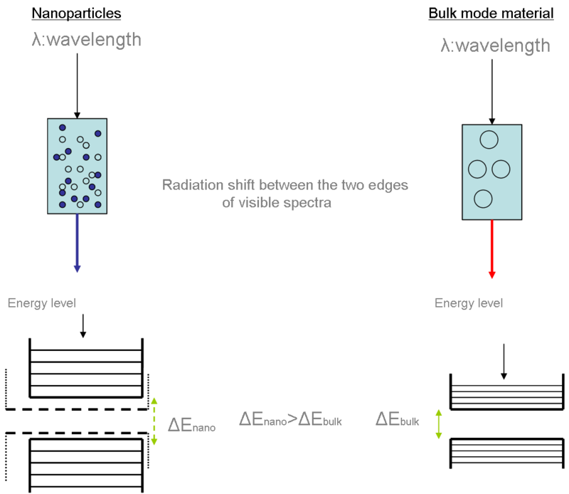
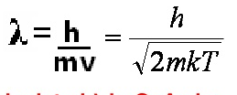
Clase 2. Introducción a la Nanotecnología. Propiedades de la materia en la nano-escala. Confinamiento cuántico
A particle behaves as if it were free when the confining dimension is large compared to the wavelength of the particle. During this state, the bandgap remains at its original energy due to a continuous energy state. However, as the confining dimension decreases and reaches a certain limit, typically in nanoscale, the energy spectrum becomes discrete.
Quantum confinement can be observed once the diameter of a material is of the same magnitude as the de Broglie wavelength of the electron wave function.]
When materials are this small, their electronic and optical properties deviate substantially from those of bulk materials.
As a result, the bandgap becomes size-dependent. This ultimately results in a blueshift in light emission as the size of the particles decreases.
Specifically, the effect describes the phenomenon resulting from electrons and electron holes being squeezed into a dimension that approaches a critical quantum measurement, called the exciton Bohr radius.
By Yshen8 - Own work, CC BY-SA 3.0, https://commons.wikimedia.org/w/index.php?curid=5462931

Slide 67
Clase 2. Introducción a la Nanotecnología. Propiedades de la materia en la nano-escala. Quantum dots
Evolution of the energy level structure from a hypothetical diatomic molecule (extreme
left) to a bulk semiconductor (extreme right). Eg nc and Eg 0 indicate the energy gap between the highest occupied molecular orbital (HOMO) and the lowest unoccupied molecular orbital (LUMO) for a nanocrystal and bulk, respectively (CB = conduction band, VB = valence band).

Slide 68
Clase 2. Introducción a la Nanotecnología. Propiedades de la materia en la nano-escala. Quantum dots
Size ∼ λ De Broglie è:
As a result of these “geometrical” constraints, electrons “feel” the presence of the particle boundaries and respond to changes in particle size by adjusting their energy. This phenomenon is known as the quantum-size effect
(c) The expression for the size dependence separation between the lowest electron and hole QD states—Eg(QD), the QD energy gap—was obtained with the spherical “quantum box” model.
Quantum confinement leads to a collapse of the continuous energy bands of a bulk material into discrete, atomic like energy levels.
A bulk semiconductor such as CdSe has continuous conduction and valence energy bands separated by a “fixed” energy gap, Eg(bulk). Electrons normally occupy all states up to the edge of the valence band, whereas states in the conduction band are empty
A QD is characterized by discrete atomic-like states with energies that are determined by the QD radius R. These well-separated QD states can be labeled with atomic-like notations, such as 1S, 1P, and 1D.
Nanocrystal Quantum Dots From fundamental photophysics to multicolor lasing Victor I. KlimovNumber 28 2003 Los Alamos Science

Slide 69
Clase 2. Introducción a la Nanotecnología. Propiedades de la materia en la nano-escala. Quantum dots
This schematic represents the continuous absorption spectrum of a bulk semiconductor (black line) compared with a discrete absorption spectrum of a QD (colored bars).
The excitons in the quantum dot are confined to a distance smaller than the Bohr exciton radius, 5.4 nm in bulk CdSe [6, 8]. Previous work on CdSe nanocrystals observed emission maxima ranging from blue (490 nm) to orange (580 nm) with estimated dot radii from 0.9 nm to 2.4 nm, which fall within the strong confinement region [1],[3]

Slide 70
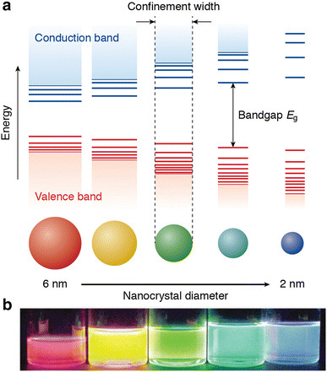
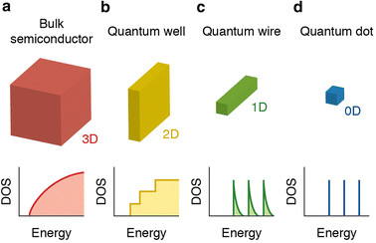
Seminario1. Introducción a la Nanotecnología. Propiedades de la materia en la nano-escala. Confinamiento cuántico
Excited-State Dynamics in Colloidal Semiconductor Nanocrystals Freddy T. Rabouw1,2,3 • Celso de Mello DonegaTop Curr Chem (Z) (2016) 374:58
In current application, a quantum dot such as a small sphere confines in three dimensions, a quantum wire confines in two dimensions, and a quantum well confines only in one dimension. These are also known as zero-, one- and two-dimensional potential wells, respectively. In these cases they refer to the number of dimensions in which a confined particle can act as a free carrier.
Confina en 3 D
a Schematic representation of the quantum confinement effects: the bandgap (or HOMO–LUMO gap) of the semiconductor nanocrystal increases with decreasing size, while discrete energy levels arise at the band-edges. The energy separation between the band-edge levels also increases with decreasing size.
b Photograph of five colloidal dispersions of CdSe QDs with different sizes, under excitation with a UVlamp in the dark. The color of the photoluminescence changes from red to blue as the QD diameter is reduced from 6 to 2 nm
Schematic illustration of the energy level structure of a
bulk semiconductor (a),
and semiconductor nanostructures (b–d) with reduced dimensionality.
b 2D semiconductor nanostructure or quantum well.
c 1D semiconductor nanostructure or quantum wire.
d 0D semiconductor nanostructure or quantum dot.
DOS represents the density of electronic states

Slide 71
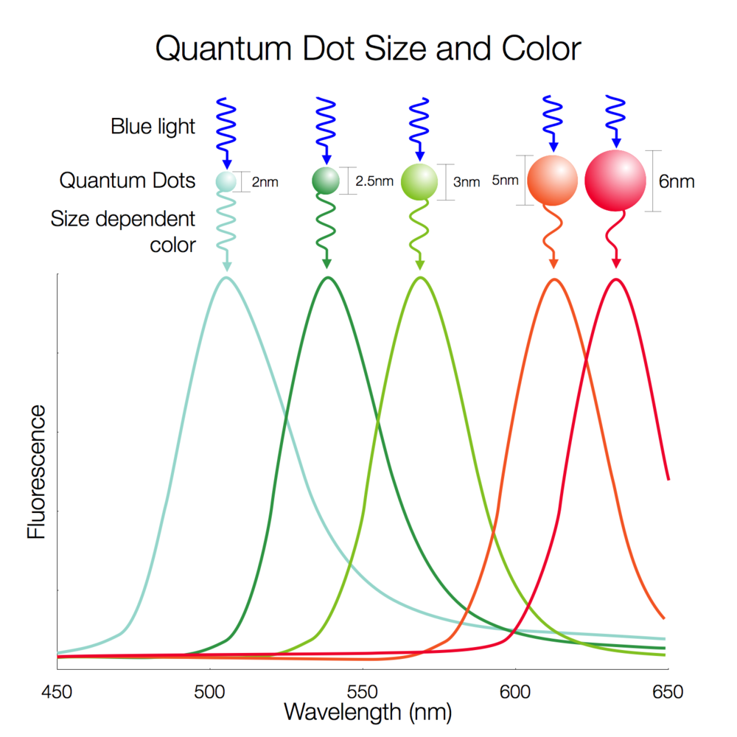
Clase 2. Introducción a la Nanotecnología. Propiedades de la materia en la nano-escala. Quantum dots

Slide 72
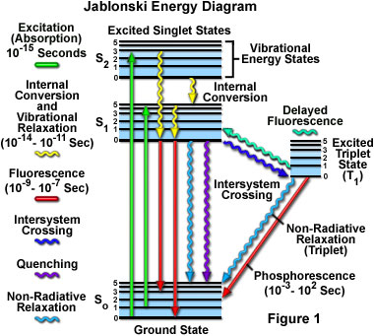
Clase 2. Introducción a la Nanotecnología. Fundamentos fluorescencia
Fluorescence is a member of the ubiquitous luminescence family of processes in which susceptible molecules emit light from electronically excited states created by either a physical (for example, absorption of light), mechanical (friction), or chemical mechanism. Generation of luminescence through excitation of a molecule by ultraviolet or visible light photons is a phenomenon termed photoluminescence, which is formally divided into two categories, fluorescence and phosphorescence, depending upon the electronic configuration of the excited state and the emission pathway. Fluorescence is the property of some atoms and molecules to absorb light at a particular wavelength and to subsequently emit light of longer wavelength after a brief interval, termed the fluorescence lifetime. The process of phosphorescence occurs in a manner similar to fluorescence, but with a much longer excited state lifetime.
http://www.olympusmicro.com/primer/techniques/fluorescence/fluorescenceintro.html

Slide 73
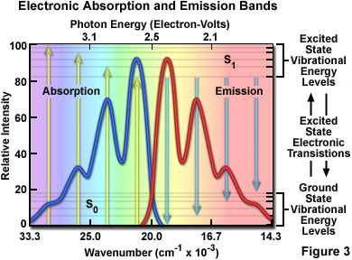
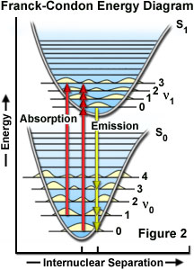
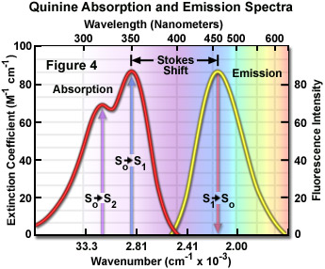
Clase 2. Introducción a la Nanotecnología. Fundamentos fluorescencia
Because the emitted photon usually carries less energy and therefore has a longer wavelength than the excitation photon, the emitted fluorescence can be distinguished from the excitation light. The excitation and photon emission from a fluorophore is cyclical, and until the fluorophore is irreversibly damaged (Photo bleaching), it can be repeatedly excited. Fluorophores can thus emit numerous photons through this cycle of excitation and emission and fluorescent molecules are therefore used for a broad range of research applications.
http://www.olympusmicro.com/primer/techniques/fluorescence/fluorescenceintro.html

Slide 74

Both the excitation and emission wavelengths are specific characteristics for each fluorophore, and while these wavelengths are discrete for monoatomic fluorophores, polyatomic fluorophores exhibit broad excitation and emission spectra. The spectra for fluorescent molecules (both mono- and polyatomic) are graphed on x,y plots that indicate the wavelengths that correspond to the maximum and minimum excitation and emission signal intensity for each fluorophore, as shown below (left panel). It is important to note that while the emission wavelength is independent of the excitation wavelength due to partial loss of energy prior to emission (as shown above), the emission intensity is proportional to the amplitude of the excitation wavelength, as indicated by the excitation energies (Ex1 and Ex2) and their corresponding emission intensities (Em1and Em2, respectively) in the graph below (right panel) (2).
https://www.thermofisher.com/ar/es/home/life-science/protein-biology/protein-biology-learning-center/protein-biology-resource-library/pierce-protein-methods/fluorescent-probes.html

Slide 75

Clase 2. Introducción a la Nanotecnología. Fundamentos fluorescencia
As the confinement energy depends on the quantum dots size, both absorption onset and fluorescence emission can be tuned by changing the size of the quantum dot during its synthesis. The larger the dot, the redder (lower energy) its absorption onset and fluorescence spectrum. Conversely , smaller dots absorb and emit bluer (higher energy) light. Furthermore, it was shown that the lifetime of fluorescence is determined by the size of the quantum dot. Larger dots have more closely spaced energy levels in which the electron-hole pair can be trapped. Therefore, electron-hole pairs in larger dots live longer causing larger dots to show a longer lifetime.
To improve fluorescence quantum yield, quantum dots can be made with “shells” of a larger bandgap semiconductor material around them. The improvement is suggested to be due to the reduced access of electron and hole to non-radiative surface recombination pathways in some cases, but also due to reduced auger recombination in others.

Slide 76
Clase 2. Introducción a la Nanotecnología. Propiedades de la materia en la nano-escala. Quantum dots vs fluoroforos convencionales
Quantum dots (QDs), nanosized crystals made of pure metals and/or three-dimensional semiconductor alloys, ranging in size from 1 to 20 nm. Depending on its size, a QD may consist of hundreds or thousands of atoms. Most of these atoms lie on the surface (i.e., have a high area-to-volume ratio).
Most QDs used in analytical applications are synthesized as core/shell structures, in which the core of the nanocrystal is coated with another semiconductor material to protect and improve its properties, among which we can mention:
excellent optical performance with good photo stability, high-quantum yield (QY), and a long fluorescent lifetime,
excitation of multiple QDs by a single light source,
narrow, symmetric, and adjustable- size emission spectrum coupled to the absorption spectrum wave
wide spectral windows spanning from the ultraviolet region to the infrared region.

Slide 77
Clase 2. Introducción a la Nanotecnología. Fundamentos fluorescencia Q DOTS vs fluoroforos convencionales
Quantum confinement effects give rise to unique optical and electronic properties in QDs, giving them numerous advantages over current fluorophores, such as organic dyes, fluorescent proteins and lanthanide chelates
Properties that particularly influence fluorophore behaviour, and therefore applicability to different situations, include
width of the excitation spectrum,
width of the emission spectrum,
photostability,
decay lifetime
Biological applications of quantum dots Timothy Jamiesona , Raheleh Bakhshia , Daniela Petrovaa , Rachael Pococka , Mo Imanib , Alexander M. Seifalian Biomaterials 28 (2007) 4717–4732

Slide 78


Clase 2. Introducción a la Nanotecnología. Fundamentos fluorescencia Q DOTS vs fluoroforos convencionales
Absorption and emission spectra of Rhodamine 6G with ~25 nm Stokes shift
The distance between the excitation and emission wavelengths is called the Stokes Shift (see below) and is a key aspect in the detection of the emitted fluorescence in biological applications. Stokes shift is also a distinct characteristic of each fluorophore. For example, the detection of emitted fluorescence can be difficult to distinguish from the excitation light when using fluorophores with very small Stokes shifts (right panel), because the excitation and emission wavelengths greatly overlap. Conversely, fluorophores with large Stokes shifts (left panel) are easy to distinguish because of the large separation between the excitation and emission wavelengths. Stokes shift is especially critical in multiplex fluorescence applications, because the emission wavelength of one fluor may overlap, and therefore excite, another fluor in the same sample.
Fluorophores having small Stokes shift might display self-quenching by energy transfer and therefore have limited applications
A key property for in vivo imaging is the unusual QD Stokes shift, which can be as large as 300–400 nm, depending on the wavelength of the excitation light

Slide 79
Clase 2. Introducción a la Nanotecnología. Fundamentos fluorescencia Q DOTS vs fluoroforos convencionales
Excitation (a) and emission (b) profiles of rhodamine 6G and CdSe QDs.. By contrast, the organic dye rhodamine 6G has a narrow excitation profile and broad emission spectrum.
R6G: pico de excitacion angosto
R6G: espectro de emision amplio
QD: Espectro de excitación amplio
QD: pico emision simétrico y angosto
Controlable en función de tamaño del core, composición y coating superficial
QDs pueden ser eficientemente excitados a longitudes de onda menores a 530 nm, e ingenierizados para emitir desde UV a IR
Biological applications of quantum dots Timothy Jamiesona , Raheleh Bakhshia , Daniela Petrovaa , Rachael Pococka , Mo Imanib , Alexander M. Seifalian Biomaterials 28 (2007) 4717–4732

Slide 80
Clase 2. Introducción a la Nanotecnología. Fundamentos fluorescencia Q DOTS vs fluoroforos convencionales
Fluorophore brightness
The brightness of a given fluorophore is determined by the molar extinction coefficient [absorbance of light by fluorophores follows the Lambert-Beer-Bouguer law] and quantum yield, both of which are specific for each fluor. The molar extinction coefficient (ε) is defined as the quantity of light that can be absorbed by a fluor at a given wavelength and is measured in M⁻¹ cm⁻¹. The quantum yield (Φ) [fluorescence quantum efficiency (Φf)] is calculated as the number of photons that are emitted by the fluor divided by the number of photons that are absorbed. This calculation provides the efficiency of a fluorophore and has a maximum of 1.
The brightness of a fluorophore is then calculated as the product of ε and Φ.
QDs have molar extinction coefficients that are 10–50 times larger than that of organic dyes, which make them much brighter in photon-limited in vivo conditions. The long lifetime in the order of 10–40 ns increases the probability of absorption at shorter wavelengths, and produces a broad absorption spectrum.

Slide 81
Clase 2. Introducción a la Nanotecnología. Fundamentos fluorescencia Q DOTS vs fluoroforos convencionales
Photostability
Unlike organic fluorophores which bleach after only a few minutes on exposure to light, QDs are extremely stable and can undergo repeated cycles of excitation and fluorescence for hours with a high level of brightness and photobleaching threshold. QDs have been shown to be more photostable than a number of organic dyes, including Alexa488, reported to be the most stable organic dye. Dihydrolipoic acid (DHLA)-capped cadmium selenide-zinc sulfide (CdSe-ZnS) QDs showed no loss in intensity after 14 h, and were nearly 100 times as stable as, and also 20 times as bright as, rhodamine 6G.
This may be exploited in situations where long-term monitoring of labelled substances is required, and is an area in which QDs may find particular use
Biological applications of quantum dots Timothy Jamiesona , Raheleh Bakhshia , Daniela Petrovaa , Rachael Pococka , Mo Imanib , Alexander M. Seifalian Biomaterials 28 (2007) 4717–4732

Slide 82
Clase 2. Introducción a la Nanotecnología. Fundamentos fluorescencia Q DOTS vs fluoroforos convencionales
QDs also have a long fluorescent lifetime after excitation, which may be taken advantage of in time-gated imaging. The fast fluorescence emission of organic dyes upon excitation (< 5 ns) coincides closely with short-lived autofluorescence background from many naturally occurring species, reducing the signal-to-noise ratio. sensitivity.
Conversely, QDs emit light with a decay time in the order of a few tens of nanoseconds (30–100 ns) at room temperature, which is slower than the autofluorescence background decay, but fast enough to maintain a high photon turnover rate .
In time-gated analysis, photons hitting in the first few nanoseconds are disregarded to decrease background noise and increase
Time dependence of the fluorescence intensity of silanised
nanocrystals and rhodamine 6G at 488 nm. The nanocrystals exhibit a stable emission for at least 4 h, while the dye bleaches after 10 min, colours correspond to nanocrystal emission, R6G is in black

Slide 83
Clase 2. Tipos de QD: Quantum dots Ag₂S
Quantum silver points present great biomedical potential, due mainly to their photoluminescence in the near infrared region (NIR) [47–53].
The NIR facilitates certain biomedical applications, such as in vitro imaging (and the formation of deep tissue images), and can therefore be used in diagnostics and photodynamic therapy [53].
However, the family of QDs with the greatest future for biomedical applications (particularly in NIR) is silver chalcogenide QDs (Ag₂X, with X = S, Se, Te) which have low toxicity compared to conventional QDs such as CdSe, CdS, and CdTeS [54]. Additionally, silver chalcogenide QDs present high solubility, which allows them to obtain minimal Ag ions in desired applications [54]. Silver chalcogenides QDs present a narrow band gap, which for Ag₂S is of the order of 0.9–1.1 eV, for Ag₂Se is 0.15 eV, and for Ag₂Te is 0.67 eV [55–57].
The biomedical application of silver chalcogenide QDs, Ag₂X, is dependent upon the type of dopant used. For example, in the case of Ag₂S and Ag₂Se, their most important properties depend directly upon their band gaps, which present emissions in the infrared region of the near-spectrum (NRI I and NRI II) [53]. The compound Ag2Te mainly functions as a biological marker (fluorophores), but it is rarely used due to the high toxicity of tellurium.
Quantum dots for biomedical applications. Nanobiomaterials. https://doi.org/10.1016/B978-0-08-100716-7.00016-7 Copyright © 2018 Elsevier Ltd. All rights reserved

Slide 84
Clase 2. Tipos de QD: Quantum dots Ag₂S
silver chalcogenide Ag2X (X = S, Se, Te) QDs. present two very interesting applications. First is the potential to obtain high-resolution cellular images, and second is the capacity for in vivo observation of the cell passage to a
specific tumor.

Slide 85
Clase 2. Tipos de QD: Quantum dots Au
Gold nanoparticles (GNPs) are inert, nontoxic, biocompatible, and exhibit controlled dispersity, high surface area to volume ratio, ease of functionalization, they are ideal for biomedical nanotechnologies. Useful for imaging and diagnoses, delivery of therapeutic agents, sensitizing cells and tissues to treatment regimens, monitoring and guidance of surgical procedures, and administration of electromagnetic radiation [89–99]. Gold quantum dots (GQDs) have the same properties as GNPs, but unlike other QDs, they do not fluoresce. Instead they have colorimetric properties induced by surface plasmon resonance (SPR) depending on particle size, shape, solvent and ligand, dielectric properties, surface functionalization, surrounding medium, and agglomeration which make them useful in biological systems detection applications, such as hybridization assays, DNA sequencing, genetic disorders, immunoblotting, flow cytometry, etc. [100–105]. Also, they do not undergo any photodecomposition, are apparently nontoxic and reasonably stable, they
Quantum dots semiconductores
Semiconductor QDs, also known as semiconductor nanocrystals, are generally formed of II–VI semiconductors (composed from elements of groups II and VI) or III–V semiconductors (elements from groups III and V). These inorganic, small size nanocrystals ranging from 1 to 10 nm exhibit size-dependent optical and electronic properties caused by electronic quantum confinement [127], which takes place when the semiconductor nanocrystal dimensions are of the order of the exciton Bohr radius [128]. QDs have attracted considerable attention in the last two decades due to these extraordinary quantum properties. For example, as compared to common organic fluorescent dyes and proteins, QDs have many unique photophysical properties such as high fluorescent QY, strong signal intensity, stable luminescence, excellent photostability, and narrow and symmetrical emission peaks [129], which have gained attention in many research fields.

Slide 86

Choice of shell and coating are gaining particular importance, as the shell stabilises the nanocrystal and to some extent alters the photophysical properties, whilst the coating confers properties to the QD which allow its incorporation into a desired application.
Bare core nanocrystals have proven impractical for two reasons.
Firstly, the crystalline structure of the nanoparticle lends itself to imperfections, which results in emission irregularities, particularly blinking, in which single QDs switch between fluorescent and non-fluorescent states despite continuous illumination. Secondly, the cores are highly reactive due to their large surface area:volume ratio, resulting in a very unstable structure which is particularly prone to photochemical degradation.
Capping core nanocrystals with ZnS has been shown to increase stability and performance, producing QDs with improved luminescence, higher photochemical stability and higher quantum yields at room temperature .
However, ZnS capping alone is not sufficient to stabilize the core, particularly in biological solutions, but a serendipitous byproduct of modification to render QDs biologically compatible, particularly with polyethylene glycol (PEG), is an increase in stability and a reduction in non-specific adsorption.

Slide 87
Clase 2. Introducción a la Nanotecnología. Propiedades de la materia en la nano-escala. Capping de Quantum dots
organic capping prevents uncontrolled growth and agglomeration of the nanoparticles.
allows NQDs to be chemically manipulated as if they were large molecules, with solubility and chemical reactivity determined by the identity of the organic molecules.
provides “electronic” passivation of NQDs; that is, it terminates dangling bonds that remain on the semiconductor’s surface.
Although significant progress has been made in simplifying synthesis pathways, improving QYs, controlling the size and shape of nanostructures, and elucidating the mechanisms of QD
formation, chemical synthesis usually requires very high reaction conditions, aggressive
agents, and toxic organic solvents to produce fluorescent products.
Biosynthetic methods, on the other hand, not only perform under mild conditions,
but also exhibit greater biocompatibility and biostability because their formation (by
the addition of biomolecules to their structure) occurs without resorting to additional
stages of functionalization and encapsulation, thus offering a green synthesis
pathway for preparing biocompatible QDs
In recent years, a large number of nanomaterials have been synthesized through biological systems [40,41] These synthesis methods have three characteristics: (i) direct
generation of the reduced and functionalized metal from its origin (with amino acids,
proteins and chelating peptides, etc.), (ii) modulation of synthesis precursors through
genetic engineering, for expression of specific biomolecules regulating growth, size
distribution, and fluorescence emission of QDs, and (iii) mild reaction conditions
without the use of high temperatures, inert atmospheres, or toxic solvents.
a semiconductor core
capped with a layer of organic molecules
Figure 2. Nanocrystal Quantum Dots (NQDs)
(a) An organometallic method is used for the fabrication of highly monodisperse CdSe NQDs. Nucleation and subsequent growth
of NQDs occurs after a quick injection of metal and chalcogenide precursors into the hot, strongly coordinating solvent—a mixture
of trioctylphosphine (TOP) and trioctylphosphine oxide (TOPO) in the case shown. After a fixed period, removing the heat source stops the reaction. As a result, NQDs of a particular size form. (b) The colloidal NQDs obtained by the method illustrated in (a) consist of an inorganic CdSe core capped with a layer of TOPO/TOP molecules. (c) Solutions of CdSe NQDs of different radii, under ultraviolet illumination, emit different colors because of the quantum size effect. A 2.4-nm-radius dot has an energy gap of about 2 eV and emits in the orange, whereas a dot of radius 0.9 nm has a gap of about 2.7 eV and emits a blue color.

Slide 88


Slide 89


Slide 90


Slide 91


Slide 92


Slide 93

Confinamiento cuántico de la luz y de electrones

